Slide 1
Růst populace
Populace je soubor jednců určitého druhu, kteří se vyskytují v určitém prostoru a čase a vzájemně spolu interagují
(zvuk jsem přidal jen k některým obrázkům, kde je dlouhý psaný text, tam zvuk nebyl třeba)

Slide 2
Každý (normální) jedinec má tendenci se rozmnožovat
Aby druh přežil, musí za příznivých podmínek průměrný jedinec, než umře, vyprodukovat alespoň jednoho potomka, který se bude rozmnožovat - protože podmínky nebudou vždy příznivé, je třeba, aby potomků bylo raděj víc
Pokud se jedná o sexuálně se rozmnožující druh, musí každý pár alespoň nahradit potomky sebe (zase myšleno potomky, kteří se dožijí reprodukčního věku – a zase lépe víc)

Slide 3
Druhy, které tuto podmínku nesplňovaly
Dostaly Darwinovu cenu

Slide 4
Základní rovnice (v diferenční podobě, N je velikost populace - tj. počet jedinců v populaci)
N_{t+1} = N_{t} + B - D + I - E
B - ti, co se za časovou jednotku narodili
D - ti, co za časovou jednotku umřeli
I - ti, co za časovou jednotku imigrovali
E - ti, co za časovou jednotku emigrovali
V modelech většinou zanedbáváme I a E, tj. považujeme populaci za uzavřenou; ve většině aplikací můžeme považovat N za hustotu populace, tj. počet jedinců na plochu, na tutéž plochu musíme pak ale vztáhnout ostatní parametry (B, D, I, E)

Slide 5
Parametry růstu (tj.natalita a mortalita) jsou na hustotě nezávislé (tj. množím se pořád stejně, ať je nás pár, nebo mnoho)
Nejjednodušší případ:
potom:

Slide 6
Populace s nepřekrývajícími se generacemi
(např.: množí se sezónně, v létě nakladou vajíčka a chcípnou, z vajíček se vylíhnou housenky, které se na podzim zakuklí, kukla přežije zimu a na jaře se vylíhne dospělý motýl).
Sledujeme-li počet dospělců každý rok, potom
kde λ je tzv. “konečná” rychlost růstu. Udává, kolika dospělým jedincům, kteří se dožijí příštího roku a plodí, dá vznik jeden (průměrný) jedinec (všichni letošní nepřežijí).
Všimněte si, sčítám jen plodné samice, nejspíš v době, kdy kladou (tj. sčítám někdy v červnu). Co se vylíhne, ale nedožije se věku kladení je nezajímavé [podobně jako samci] – v modelu.

Slide 7
t1
t2
t3
λ=2
Pozn.: ty hvězdice to takhle nedělaj, ale ten obrázek se dobře kopíroval

Slide 8
Všimněte si, že
po pár generacích se tam ty hvězdice ani nevejdou
Bude se nám hodit za chvíli, až budeme mluvit o density dependenci

Slide 9
Je-li velikost populace v nulté sezóně N_{0,} potom v první bude
N₁ = λ N₀.
V druhé sezóně bude
N₂ = λ N₁ = λ (λ N₀) = λ² N₀,
ve třetí sezóně
N₃ = λ N₂ = λ (λ² N₀) = λ³ N₀
a obecně po t sezónách
N_{t} = λ^{t} N₀.
Vidíme, že λ je konstanta, tj. je nezávislá na čase, velikosti populace atd. a řešení vede na exponenciální růst (pokud je λ>1), nebo exponenciální vymírání (pokud je λ<1)

Slide 10
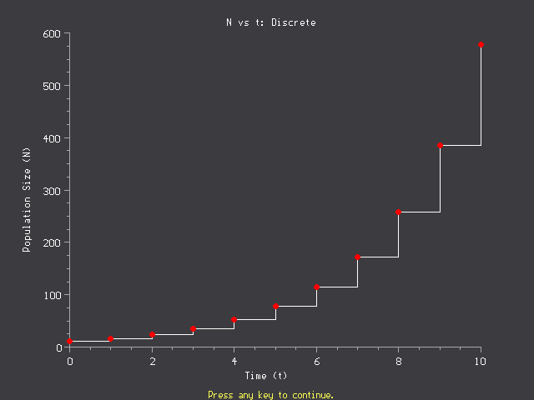
Vsimněte si, že z každého roku známe jen jeden okamžik (protože jsme užili diferenční rovnici)

Slide 11
Při tomto přístupu:
* popisujeme jen jedno vývojové stádium (zde dospělce)
* zanedbáváme sex ratio . Nejjednodušší je modelovat jen samice (“nějaký samec, co je oplodní, už se vždycky najde”). λ se potom vztahuje jen k počtu samic v příští generaci, kterým dá vznik jedna samice.
* λ je tedy “aggregovaným” výsledkem různých procesů v jedné sezóně, např. bychom ji mohli odhadnout jako Eggs/2*P₁*P₂*P₃*P₄, kde Eggs je počet vajíček, které naklade jedna samice (a předpokládáme polovinu samců), a P jsou postupně pravděpodobnosti, (1) že se z vajíčka vylíhne housenka, (2) že se housenka úspěšně zakuklí, (3) že kukla přežije zimu a vylítne z ní příští sezónu zdravý motýl, (4) motýl přežije do doby kladení a úspěšně vyklade vajíčka

Slide 12
2. Populace s překrývajícími se generacemi (a s jednorázovým rozmnožováním - třeba zajíci v dubnu) census děláme těsně než samice rodí
N_{t+1}= N_{t}+N_{t.}b - N_{t}d = N_{t}(1+b-d)
N je počet dospělých samic v dubnu
b (natalita, birth rate - ale to je vlastně nepřesný název) - počet samičích mláďat na jednu samici, kteří se dožijí přístího jara (opět se skládá z vlastní natality, tj. průměrný počet narozených samičích mláďat × pravděpodobnost(i) přežití)
d (mortalita, death rate) - procento samic, které nepřežijí z jednoho jara do druhého (vyjádřený jako desetinné číslo, tj. 0 - nezemře nikdo, 0,5 - zemře polovina, 1 – zemřou všichni)

Slide 13
N_{t+1}= N_{t}+N_{t.}b - N_{t}d = N_{t}(1+b-d)
můžeme psát
1+b-d = λ
a tedy
N_{t+1}= N_{t}+N_{t.}b - N_{t}d = N_{t}(1+b-d) = N_{t} λ
a dostáváme opět klasickou rovnici exponenciálního růstu
(Všimněme si, že takto lze modelovat i populaci s nepřekrývajícími se generacemi, s tím, že d=1, a potom λ=1+b-1 = b)

Slide 14
Pokud předpokládám populaci množící se kontinuálně, můžu se dostat opět na exponenciální růst, ale je to složitější odvození a odhadování (během jedné sezóny se kontinuálně rodí i umírá, a ty samice, které umřely na začátku časového úseku, tak potom už nerodí). Jinou možností je potom zkracovat časový úsek - sezóna stejně už není přirozeným časovým krokem - až do podoby diferenciální rovnice
Pozor, zatímco λ je poměr velikosti populace ve dvou následujících sezónách, r je (relativní)velikost změny. Při velikosti kroku 1 můžeme použít aproximaci
r=ln(λ)
populace roste pro r>0, vymírá pro r<0
v diskrétních roste pro λ>1, vymírá λ<1

Slide 15
Matematická vložka – diferenční a diferenciální rovnice
Diferenční rovnice – předpovídám, co bude v příštím čase na základě toho, co je nyní –jdu po jednotlivých krocích
N_{t+1}=N_{t} * λ což si taky můžeme napsat
N_{t+1} - N_{t} = N_{t}(λ – 1) a dá se zobecnit pro jiný krok než 1
(N_{t+Δt} – N_{t})/Δt = N_{t}(λ – 1) – pozor, to λ může mít trochu jinou hodnotu v závislosti na velikosti Δt

Slide 16
Δt bude straně maličké
Říkáme, že se limitně blíží nule
Tj. Δt bude tak malé, že píšu dt, místo (N_{t+Δt} – N_{t})/Δt = N_{t}(λ – 1) dostávám
dN/dt = N. (λ – 1) - a tomu říkáme diferenciální rovnice – popisuje jev v každém okamžiku, a někdy se dá analyticky vyřešit (to ale diferenční někdy také), a obvykle se s ní lépe analyticky pracuje než s diferenční

Slide 17
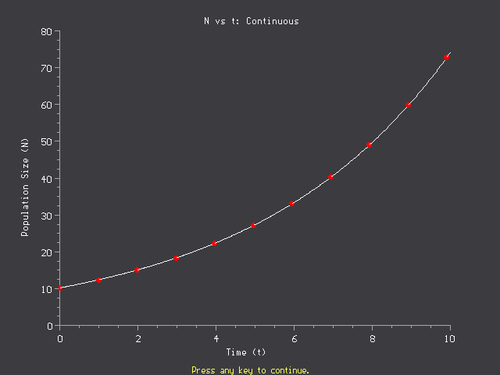
Stav známe v každém okamžiku – okamžitá změna velikosti je úměrná velikosti populace

Slide 18
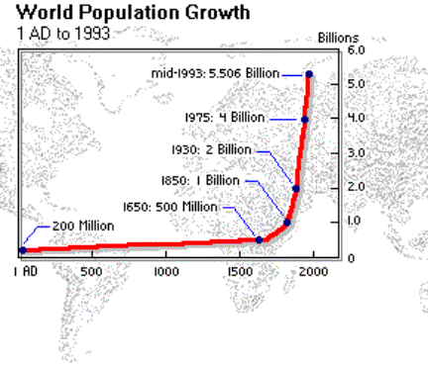
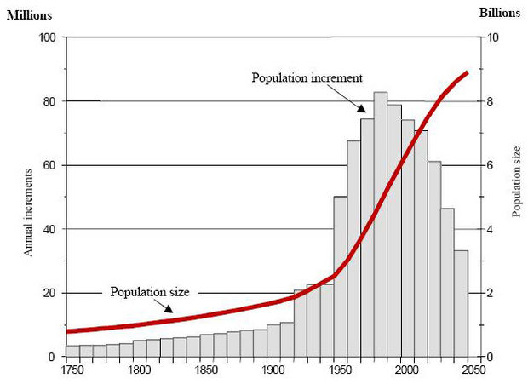
Růst celosvětové lidské populace
Pozor -v “američtině” je billion miliarda

Slide 19
Potenciál exponenciálního růstu
Předpoklad: Bakterie se dělí každých 20 minut.
Vrstva bakterií pokryje zeměkouli během 24 hodin.
Během poloviny dalšího dne bude pokrývat zeměkouli vrstva bakterií vysoká 80 km
(Já to nepočítal, je to z Pasztor et al. 2016, ale po 72 dělěních by těch bakterií mělo být 2⁷² = 10^{21,7}

Slide 20
Potenciál růstu lidské populace (zjednodušeno)
Předpoklad: Generační doba 25 let, každý pár má 4 potomky, schopné rozmnožování (tedy se za generaci populace zdvojnásobí)
- zhruba odpovídá současné Papui NG, nebo v Nigerii
Za století se zvětší 16-krát, za tisíciletí 2⁶⁴krát, tj 10¹⁹krát, tj
1000000000000000000-krát

Slide 21
Potenciál růstu lidské populace (zjednodušeno)
10¹⁹ =1000000000000000000-krát
– z jednoho páru za tisíciletí potenciálně vznikne 10⁹ –krát , tj bilion-krát víc lidí, než je na Zemi dnes
Při této rychlosti množení by současný počet lidí na Zemi vznikl z jednohho páru za necelých 33 generací, tj. asi od Zlaté buly sicilské
Kdyby měli při generační době 25 let 5 potomků, stačí jim na to doba od založení Karlovy university

Slide 22
Pro každý druh musí platit, že za příznivých podmínek (tj. mám dost zdrojů, nic mě nežere) je λ>1, resp. r>0
Pokud by tomu tak nebylo, tak druh už dávno vyhynul
Populace potom v příznivých podmínkách exponenciálně roste
=> Každá populace musí být něčím omezována [ptejme se čím]
(buď zdroji, nebo ji něco ničí, tj. žere, příp. pálí, odnáší ji voda etc.)
Exponenciální růst je vždy dočasný

Slide 23
Exponenciální růst
Můžeme modelovat různými prostředky (diferenční, diferenciální rovnice), ale v principu je to vždy totéž – základ je, že růst není omezen negativní denzity dependencí.
Existují učebnicová pravidla, kdy použít diferenční, a kdy diferenciální rovnice, ale většinou se člověk rozhoduje podle nástrojů, které má k dispozici (nebo se kterými umí pracovat), obojí je stejně aproximace.

Slide 24
Konstantnost parametrů - není density dependence (závislost na hustotě populace)
To ale automaticky neznamená, že není vnitrodruhová kompetice. Předpokládáme, že pokud vnitrodruhová kompetice je, její intenzita není závislá na velikosti (nebo spíše hustotě) populace (což je ale hodně nepravděpodobný předpoklad, resp. může platit, pokud se hustota populace příliš nemění).
Při užití modelů
Rozlišuj! Predikce: co bude. Projekce: co by bylo, kdyby se parametry nezměnily

Slide 25
Pokud populace není omezována ani nedostatkem zdrojů, ani vyšší trofickou úrovní, ani katastrofami, potom exponenciálně poroste.
Pozor - neplatí opačně - i zdroji omezovaná populace může exponenciálně růst, pokud jsou jedinci omezováni stále stejně (což je ovšem silně nepravděpodobné).
Exponenciální pokles znamená, že se jedincům daří pořád stejně špatně, bez ohledu na hustotu - nejsou schopni ani nahradit ztráty přirozenou úmrtností.

Slide 26
t1
t2
t3
λ=2
Pozn.: ty hvězdice to takhle nedělaj, ale ten obrázek se dobře kopíroval

Slide 27
Ale jak jsme ukazovali
za chvíli tam ti jedinci budou pěkně namačkaní
A to jim moc veselo nebude
Z principu, exponenciální růst je vždy dočasný

Slide 28
Každý druh má v příznivých podmínkách (dostatek zdrojů a prostoru) větší plodnost než úmrtnost. Čím je tedy velikost populace regulována?
Negativní density dependence, může být:
Nejčastěji vnitrodruhová kompetice o zdroje, ale i
zvýšená možnost přenosu nákazy
u kytek - hutší porost lépe hoří
Může působit jak na natalitu, tak na mortalitu
density-dependence nemusí působit stále, často se objeví jen ve krátkém časovém úseku (když populace překročí určitou velikost)
Positivní density dependence (zvláště při malých hustotách) - u zvířat známe jako Allee effect

Slide 29
Když je negativní density dependence
potom:
individuum je negativně ovlivněno hustotou vlastní populace - má menší fitness (třeba míň vyroste a menší jedinci spíš zahynou nebo mají méně potomstva) – v uvedených rovnicích se pak projeví počet

Slide 30
Logistická rovnice
N
Čas

Slide 31
POZOR
Logistickou rovnici píšu v diferenciální podobě, protože se s ní lépe počítá, a lépe se to na ní vysvětluje. Není problém zkonstruovat rovnici s density dependencí, která je diferenční (ale s tou se pak hůře počítá, proto tu není ukázána, ale existuje). Takže se běžně užívá diferenciální, a případná nespojitost (sezónnost) se prostě ignoruje.

Slide 32
Takhle by mohla vypadat logistická rovnice v diferenční podobě
Jen jako důkaz, že skutečně existuje

Slide 33
Negativní density dependence je dána členem
K = Nosná kapacita prostředí
maximální velikost (hustota) populace, kterou je prostředí schopno unést
klesá lineárně s rostoucím N,
když N=K, růst se zastaví.
Per capita růstová rychlost
Podle této rovnice se individuu daří tím hůře, čím více individuí v populaci je
N
N=K

Slide 34
V rovnici je negativní ovlivnění per capita růstové rychlosti (z rovnice nevyplývá, co to je)
To může být - je nás moc a nemáme co žrát, nebo nemáme kde žít, nebo - nemáme se kde schovat, důsledky např.:
menší birth rate - nemám co žrát - (jsem malá) nerodím
větší death rate - nemám co žrát, spíš chcípnu; nemám se kam schovat - spíš mě uloví; je nás moc na malém prostoru – spíš propukne epidemie tyfu.

Slide 35
Negativní density-dependence
Může mít velkou řadu příčin
Nejen vnitrodruhová kompetice o zdroje (o potravu, ale i o hnízdní dutiny – pozor, ne o sexuální partnery), ale větší přenos chorob a škůdců, u rostlin třeba větší šance shořet pro hustší porost

Slide 36
Pokud má populace zůstat stabilní
Kazdé individuum dá vzniknout jednomu potomkovi, který se dožije reprodukčního věku)
Mnohé rostliny jsou schopny během celého života vyprodukovat často přes 1 000 000 semen (orobinec může mít v jedné palici 100 000). Aby se populace držela na stejné početnosti, v průměru se uchytí a dožije věku, kdy plodí právě jedno z nich.

Slide 37
Pokud má populace zůstat stabilní
Kazdé individuum dá vzniknout jednomu potomkovi, který se dožije reprodukčního věku)
Při 1000 000 semen/potomků je potenciál exponenciálního růstu milion za generační dobu a bilion za dvě etc.
Selekce má tedy z čeho vybírat – malá evoluční výhoda se může rychle rozšířit

Slide 38
Positivní density dependence je často při nízkých hustotách. U zvířat - např. obtíže s nalezením partnera, u rostlin - porost lépe odolává nepřízni prostředí (prudké větry) než soliterní jedinec. “Facilitation” je dnes populární téma.
Při vysokých hustotách obvykle převládne kompetice.
N
Tahle závislost je zřídkakdy lineární - nemusí být ale ani monotonní

Slide 39
Může to ale vypadat např.
Allee effekt
Nestabilní equilibrium
N
populace vymírá
Stabilní equilibrium
tj. při nízkých hustotách populace není schopná reprodukce (má zápornou růstovou rychlost) a vymírá - kritická velikost

Slide 40
Allee effekt - příčiny
S rostoucí populační hustotou roste
Šance nalézt (geneticky vhodného) partnera pro rozmnožování
Lépe využívat zdroje (větší smečka lépe loví)
Lépe bránit sebe nebo teritorium

Slide 41
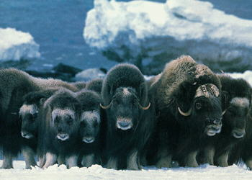
Předpokládá se, že pozitivní density dependence je častější v méně příznivém prostředí

Slide 42
Co jsme v modelech zanedbávali
Věkovou strukturu (může být rozumné počítat jenom dospělce, ale ztrácíme určitou informaci) – modely s věkovou strukturou byly vyvinuty pro lidskou populaci (halvně kvůli daním a důchodům) a jsou převzaty i pro jiné organismy. Pro rostliny se častěji užívají modely s velkostní strukturou.
Prostorovou strukturu (důležité zvláště u sedentárních organismů)
Vliv organismů jiných druhů

